Slide 1
ЗДОРОВЬЕСБЕРЕГАЮЩИЕ ТЕХНОЛОГИИ В.Ф.БАЗАРНОГО В РАБОТЕ С ДЕТЬМИ ДОШКОЛЬНОГО ВОЗРАСТА
"Здоровье - это резервы сил: иммунных, защитных, физических и духовных. И они не даются изначально,а взращиваются по законам воспитания. А наукой воспитания является педагогика."
В. Ф. Базарный

Slide 2
Доктор Базарный говорит:
«…20-летний опыт исследований, выполненных под нашим руководством многочисленными учениками, убедил нас в главном: эмбрионально-согбенная поза детей, повторяемая изо дня, в день, из года в год – это основа возникновения болезней зрения, позвоночника, психики, нервной, сердечно-сосудистой систем, желудочно-кишечного тракта и т. д.»

Slide 3
«Здоровый ребенок – УСПЕШНЫЙ РЕБЕНОК»

Slide 4
Цель - обеспечить дошкольнику высокий уровень здоровья, вооружив его необходимым багажом знаний, умений, навыков, необходимых для ведения здорового образа жизни, и воспитав у него культуру здоровья.
Задачи:
сохранять и укреплять физическое и психическое здоровье дошкольников;
формировать у дошкольников осознанное отношение к своему здоровью;
повышать педагогическую культуру родителей в области формирования, сохранения и укрепления здоровья детей

Slide 5
В ДОУ и группах создана среда, которая способствует сохранению и укреплению здоровья дошкольников:

Slide 6
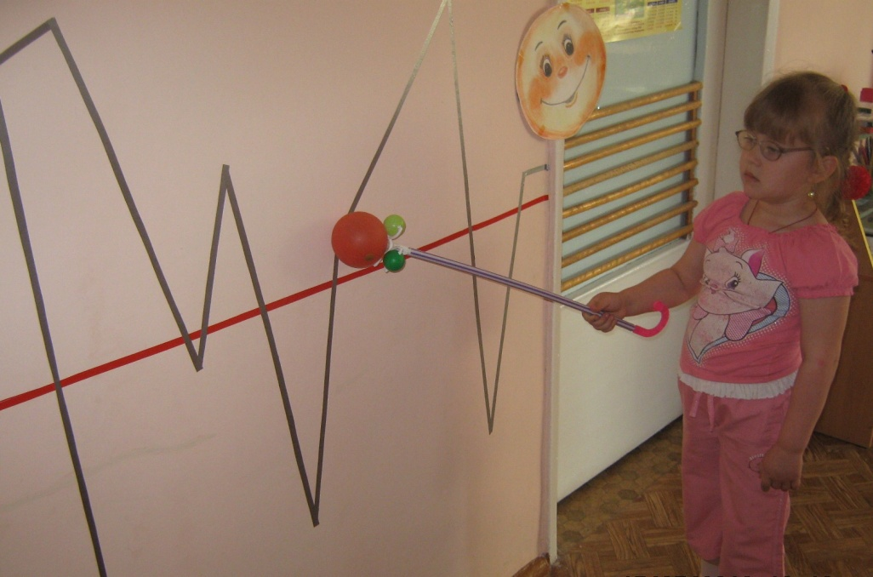
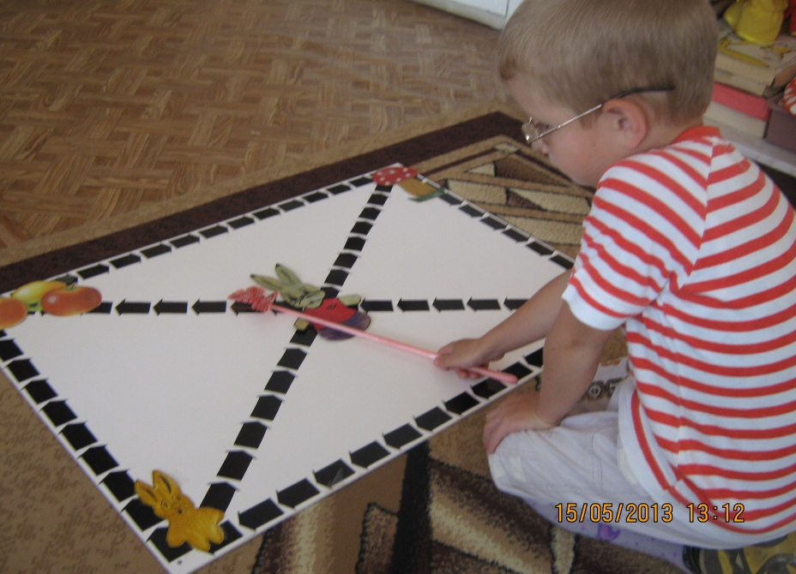

Slide 7
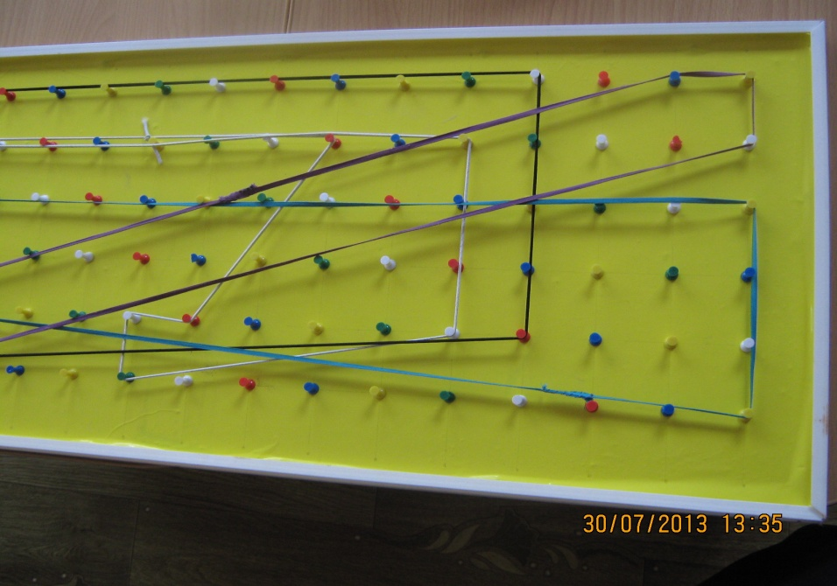
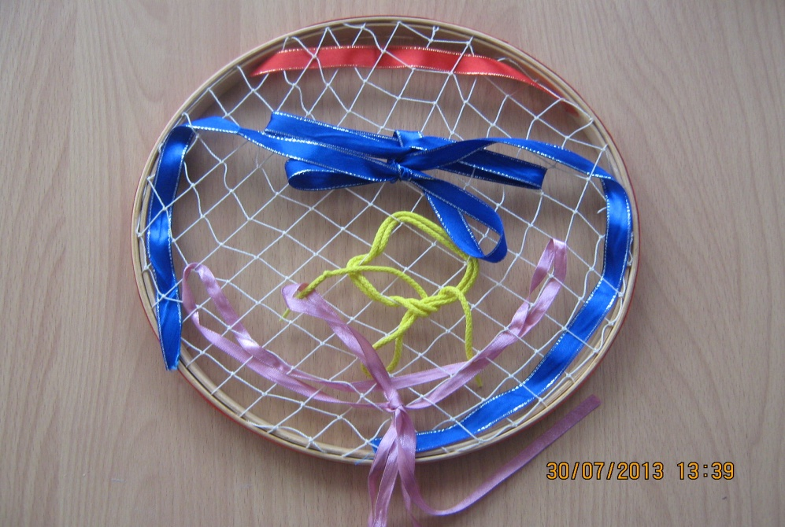

Slide 11
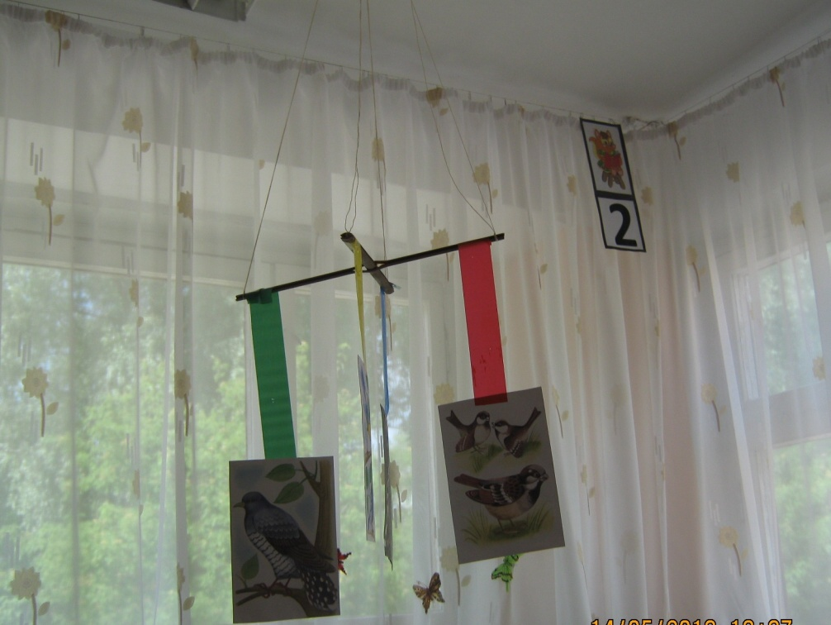
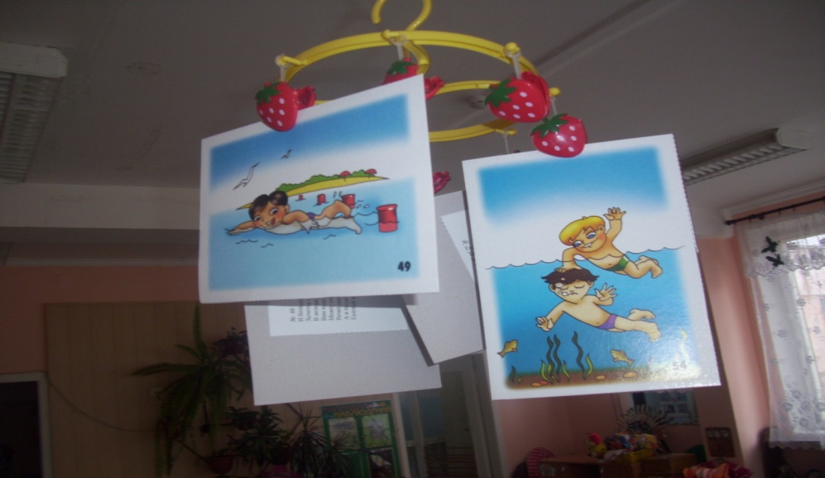

Slide 12
С целью внедрения здоровьесберегающей технологии В.Ф.Базарного в образовательный процесс ДОУ были организованы следующие мероприятия:
Педагогический совет «Обеспечение физического и психического здоровья детей путем апробации здоровьесберегающих технологий В.Ф.Базарного»
Фестиваль педагогических проектов «Наша традиция-быть здоровыми»
Мастер – класс для воспитателей «Будь здоров, воспитатель» и «Художественные образно-каллиграфические прописи кистью, карандашом, перьевой ручкой»
НОД с использованием экологического панно в образовательной деятельности по теме В стране вежливых наук», «Зима».

Slide 13
ДЕНЬ ОТКРЫТЫХ ДВЕРЕЙ

Slide 14
Совместный спортивный досуг с родителями «В гости к бабушке Яге», семейная олимпиада «Олимпийцы среди нас» с использованием здоровьесберегающей технологии Базарного

Slide 15
Интеллектуально-познавательная игра с детьми и родителями с использованием здоровьесберегающей технологии В.Ф.Базарного «Шутить с огнем опасно – это всем должно быть ясно»

Slide 16
ВЗАИМОДЕЙСТВИЕ С СОЦИУМОМ

Slide 18
СПАСИБО ЗА ВНИМАНИЕ !

